Slide 1



Деятельность математического научного общества учащихся как творческое объединение и ресурс развития школьников и педагогов
Кулаева Лилия Минуровна, учитель математики, «Почетный работник общего образования РФ», победитель ПНПО 2006, 2011г, знак отличия «За заслуги в сфере образования»

Slide 2

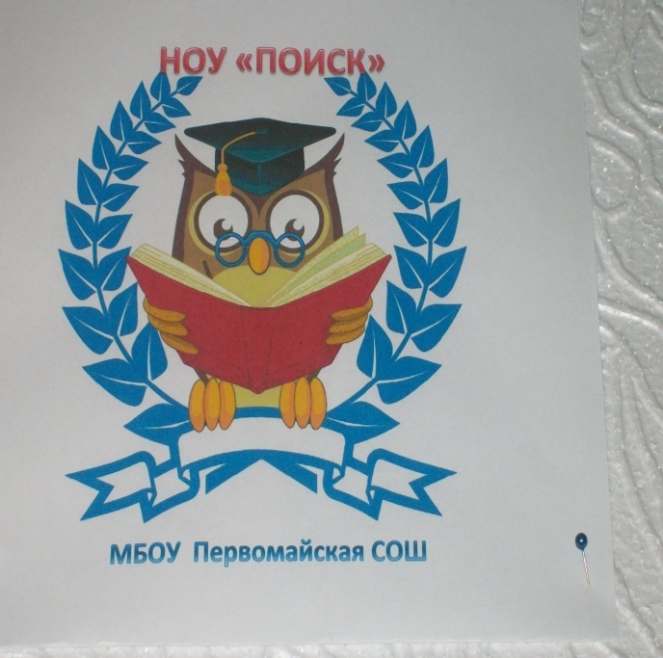
Математическое научное общество учащихся
– это творческое объединение, которое способствует развитию школьников и педагогов через исследовательскую и проектную деятельность по математике. Оно предоставляет возможности для углубленного изучения предмета, развития логического мышления, исследовательских навыков и навыков самостоятельной работы.

Slide 3

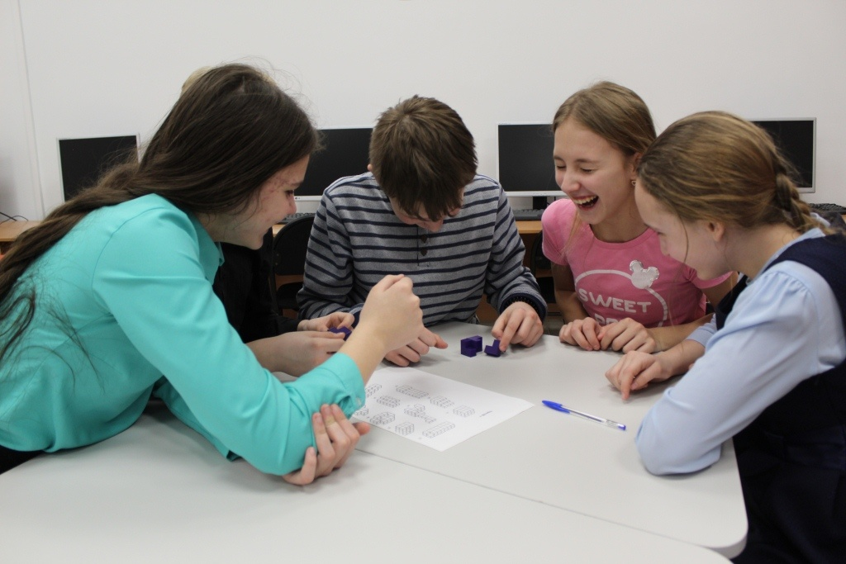
Цель деятельности:
Создание условий для формирования потребности в непрерывном образовании
и овладение навыками самостоятельной деятельности учащихся для открытия
новых знаний.

Slide 4
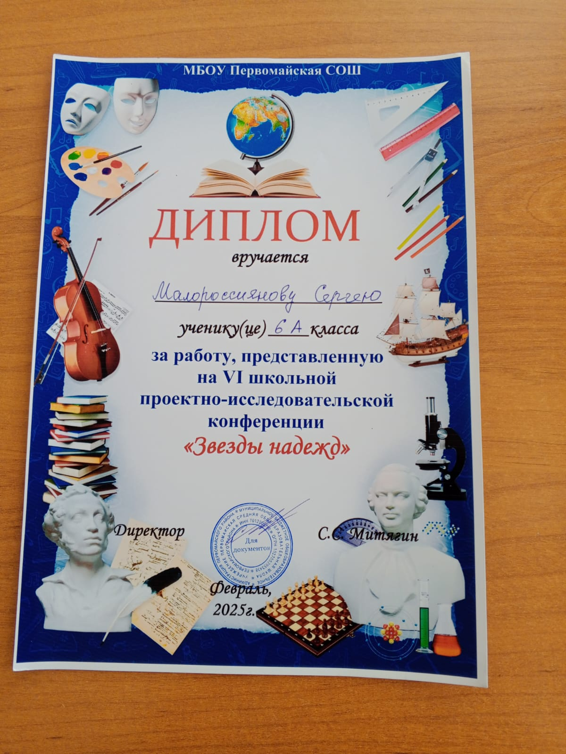
Задачи деятельности:
Расширить и углубить школьные знания по математике;
воспитывать потребность у учащихся в работе с дополнительной литературой;
развить самостоятельную познавательность и активность;
формировать потребность к целенаправленному самообразованию;
сформировать исследовательские умения и навыки;
сформировать навыки правильного написания и оформления рефератов, проектов, исследовательских работ;
сформировать навыки презентации результатов собственной деятельности.

Slide 5
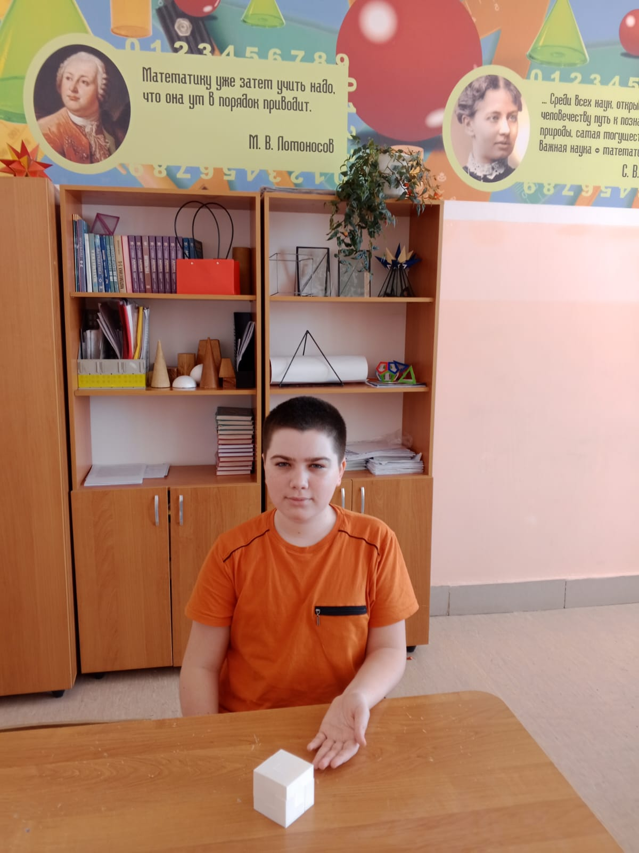
Темы исследовательских работ и проектных работ
- Парабола как огибающая семейства прямых
- Решение неравенств с помощью теоремы Коши, Бернули, Коши-Буяновского
- Влияние элекро- магнитных волн на живые организмы
- Применение теоремы Крамера при решении систем уравнений
- Исследование возникновения шаровой молнии
- Топология
- Параметр расставляет ловушки
- Кубики для всех
- Вероятность в биологии

Slide 6
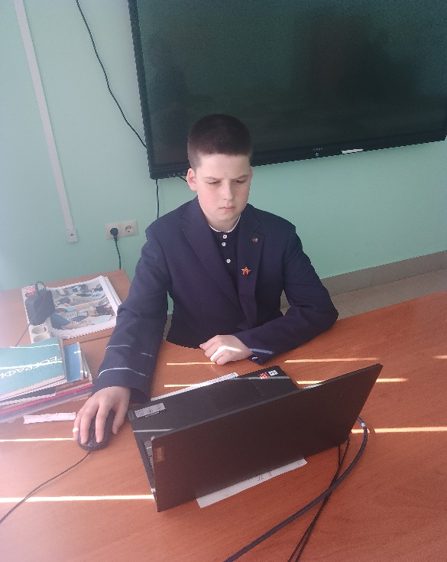
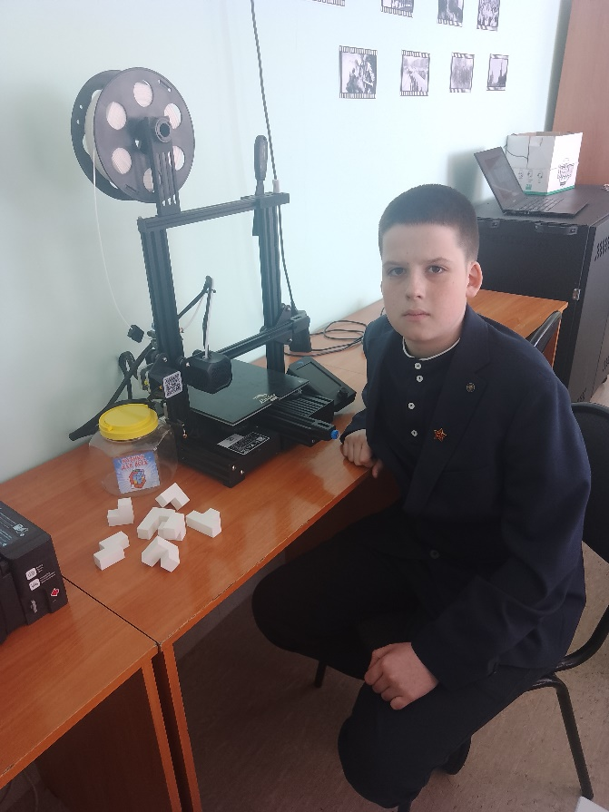
Школа должна подготовить ребенка к жизни, должна содействовать раскрытию и развитию его личности, привить веру в неисчерпаемость интеллектуальных сил. Необходимо открыть перед ним мир не только с позиции того, что уже исследовано и известно, но и с позиций того, что еще предстоит сделать, чтобы раскрыть перед ним пока еще не изведанное. Нужно показать ему, что в мире еще много неразгаданных тайн, которые предстоит исследовать ему и его сверстникам.

Slide 7
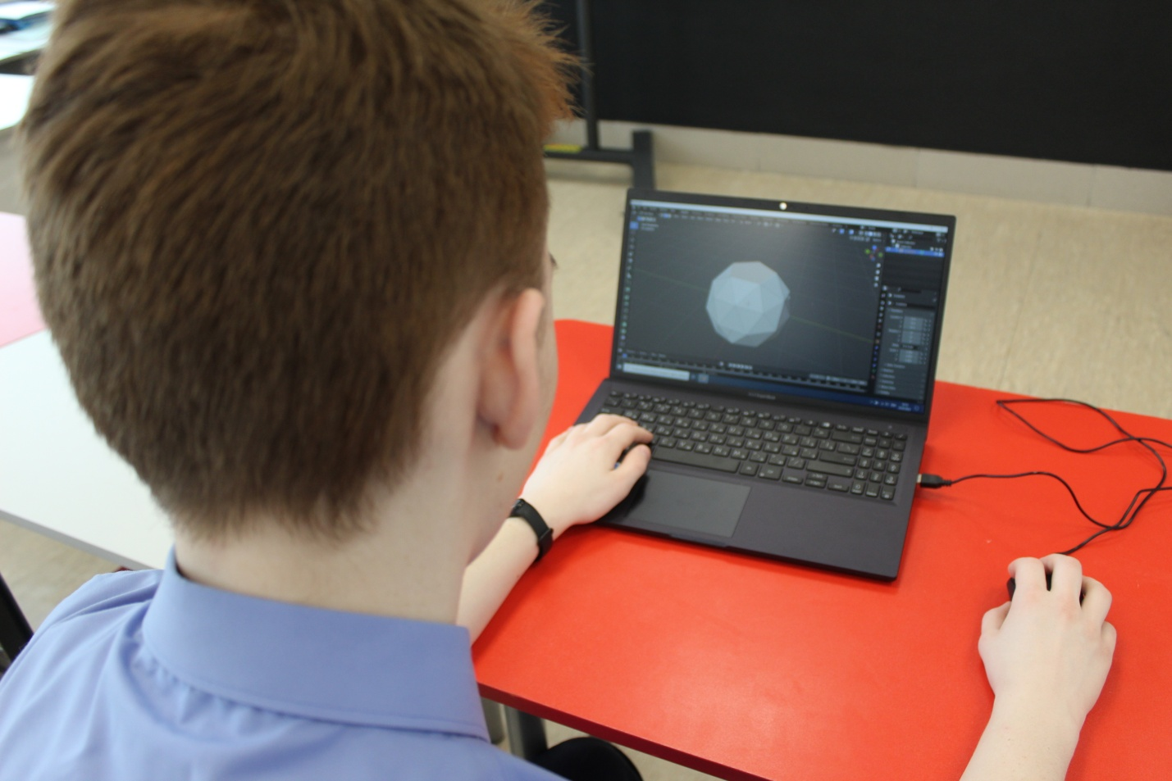
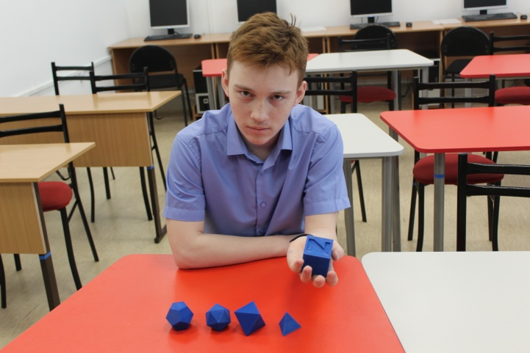
Не существует сколько-нибудь достоверных тестов
на одаренность, кроме тех, которые проявляются
в результате активного участия хотя бы в самой маленькой
поисковой исследовательской работе.
А.Н. Колмогоров

Slide 8





Кулаева Лилия Минуровна
учитель математики, «Почетный работник общего образования РФ», победитель ПНПО 2006, 2011г, знак отличия «За заслуги в сфере образования»

